Slide 1
Les assurances de personnes au début de l'année 2016
AFA, mars 2016

Slide 2
Retour sur 2015
AFA, mars 2016

Slide 3
L’assurance française en 2015
Affaires directes (Md€) | 2014 | 2015(e) | Variation
Cotisations | 200,3 | 208,0 | + 3,9 %
dont assurances de personnes | 149,1 | 156,1 | + 4,7 %
dont assurances de biens et de responsabilité | 51,2 | 51,9 | + 1,5 %
L’assurance : un secteur en croissance

Slide 4
Les assurances de personnes en 2015
Affaires directes (Md€) | 2014 | 2015(e) | Variation
Cotisations | 149,1 | 156,1 | + 4,7 %
dont vie et capitalisation | 129,0 | 135,3 | + 4,9 %
dont santé et accidents | 20,1 | 20,8 | + 3,1 %
Prestations, rachats et sinistres | 121,4 | 126,6 | + 4,2 %
dont vie et capitalisation | 106,3 | 110,7 | + 4,1 %
dont santé et accidents * | 15,1 | 15,9 | + 5,1 %
Croissance du PIB ** | 2 062 | 2 086 | + 1,1 %
* y compris les dotations aux provisions
** en volume
Une progression des cotisations et des prestations à un rythme supérieur à l’économie

Slide 5
ASSURANCE VIE (Contrats en cas de vie, en cas de décès, capitalisation)
AFA, mars 2016

Slide 6
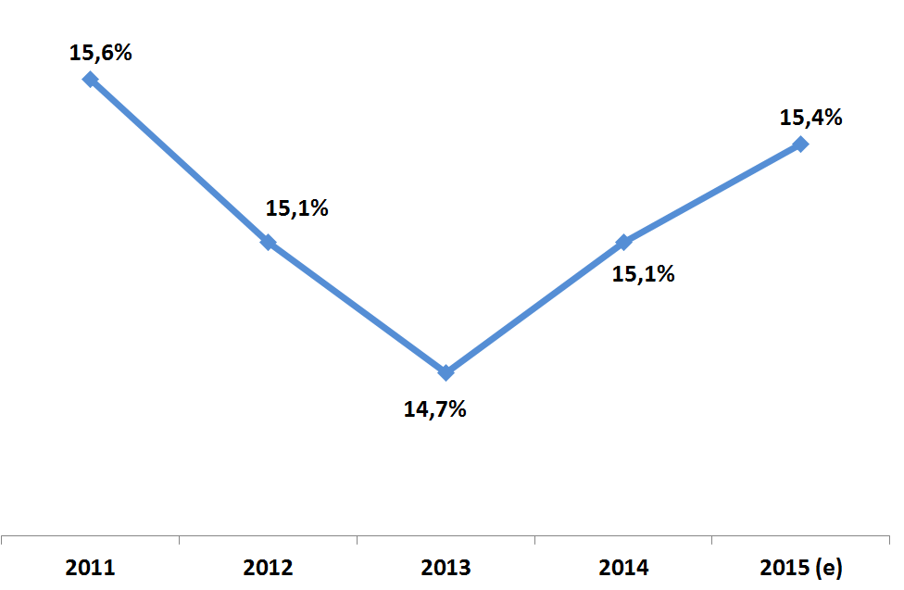
Taux d'épargne des ménages
Source : Insee
Un taux d'épargne qui poursuit sa progression
Notes:
6

Slide 7
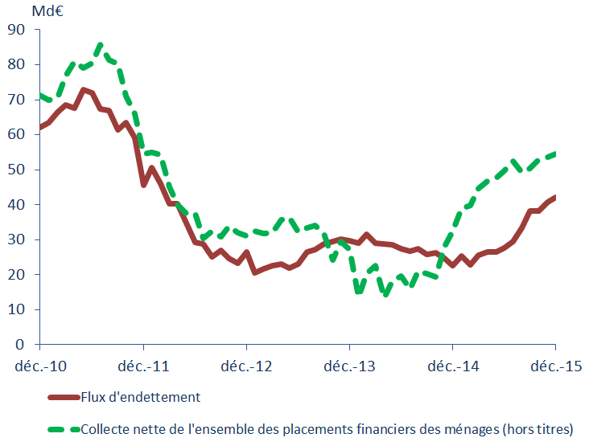
Endettement et flux de placements de financiers
Sources : Banque de France et AFA
Cumul sur 12 mois
Forte corrélation entre flux de
placements financiers des ménages et endettement

Slide 8
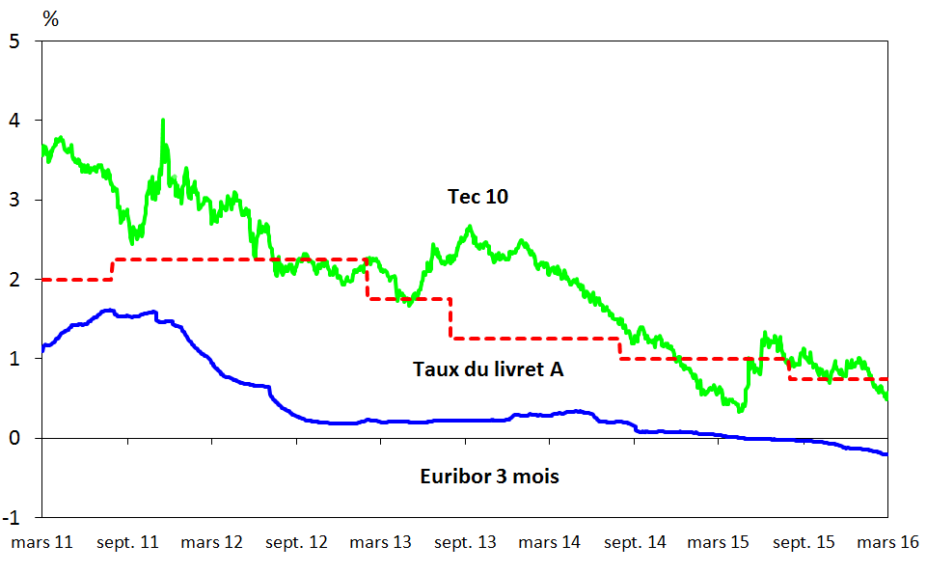
Evolution des taux de court terme et de long terme
Au
9 mars
Livret A
0,75%
Tec 10
0,53 %
E3M
- 0,22 %
Sources : Agence France Trésor, Fédération bancaire européenne et Banque de France
2015 : baisse des taux à des niveaux
historiquement bas

Slide 9
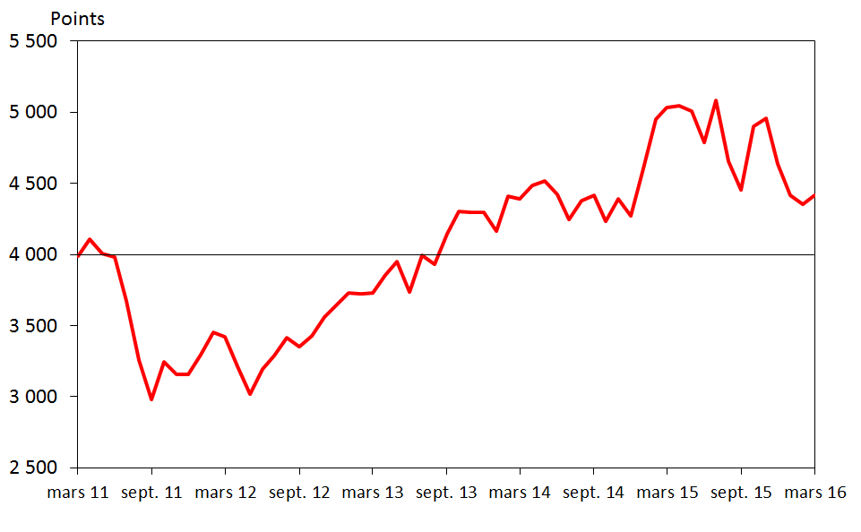
Evolution mensuelle du Cac 40 (en points)
- 5 % depuis le début de l’année
4 426 au
9 mars
Source : Euronext
Après avoir dépassé le seuil des 5 000 points en 2015, le Cac 40 connaît un début d’année volatil

Slide 10
L'assurance vie
Affaires directes (Md€) | 2015 (e) | Variation
Cotisations | 135,3 | + 4,9 %
dont contrats individuels | 122,9 | + 5,4 %
dont contrats collectifs | 12,4 | + 0,5 %
Prestations | 110,7 | + 4,1 %
Collecte nette | + 24,6 | + 2,0 Md€
Encours * | 1 579,6 | + 3,8 %
* Provisions mathématiques + provisions pour participation aux bénéfices
Une collecte nette en hausse de 2 Md€

Slide 11
Cotisations vie selon le type de supports
(affaires directes, Md€)
128,9
135,3
124,1
118,8
113,3
- 14 %
- 9 %
+ 5 %
+ 9 %
+ 5 %
Euros
Unités de compte
Une hausse portée par les unités de compte
Notes:
11

Slide 12
Cotisations vie en unités de compte et Cac 40
Poids des UC dans la collecte*
Cac 40
(fin d’année)
* Collecte brute
Une collecte corrélée aux marchés financiers
Sources : AFA, Euronext

Slide 13
Cotisations vie selon le mode de distribution
(affaires directes, Md€)
135,3
124,1
118,8
128,9
113,3
- 14 %
- 9 %
+ 5 %
+ 9 %
+ 5 %
Réseaux d’assurances
Réseaux de bancassurance
Une stabilité de la part des réseaux de bancassurance sur 3 ans
Notes:
13

Slide 14
Prestations vie
(affaires directes, Md€)
+ 26 %
+ 3 %
- 10 %
- 2 %
+ 4 %
Un taux de prestation en baisse régulière depuis 2011
Notes:
14

Slide 15
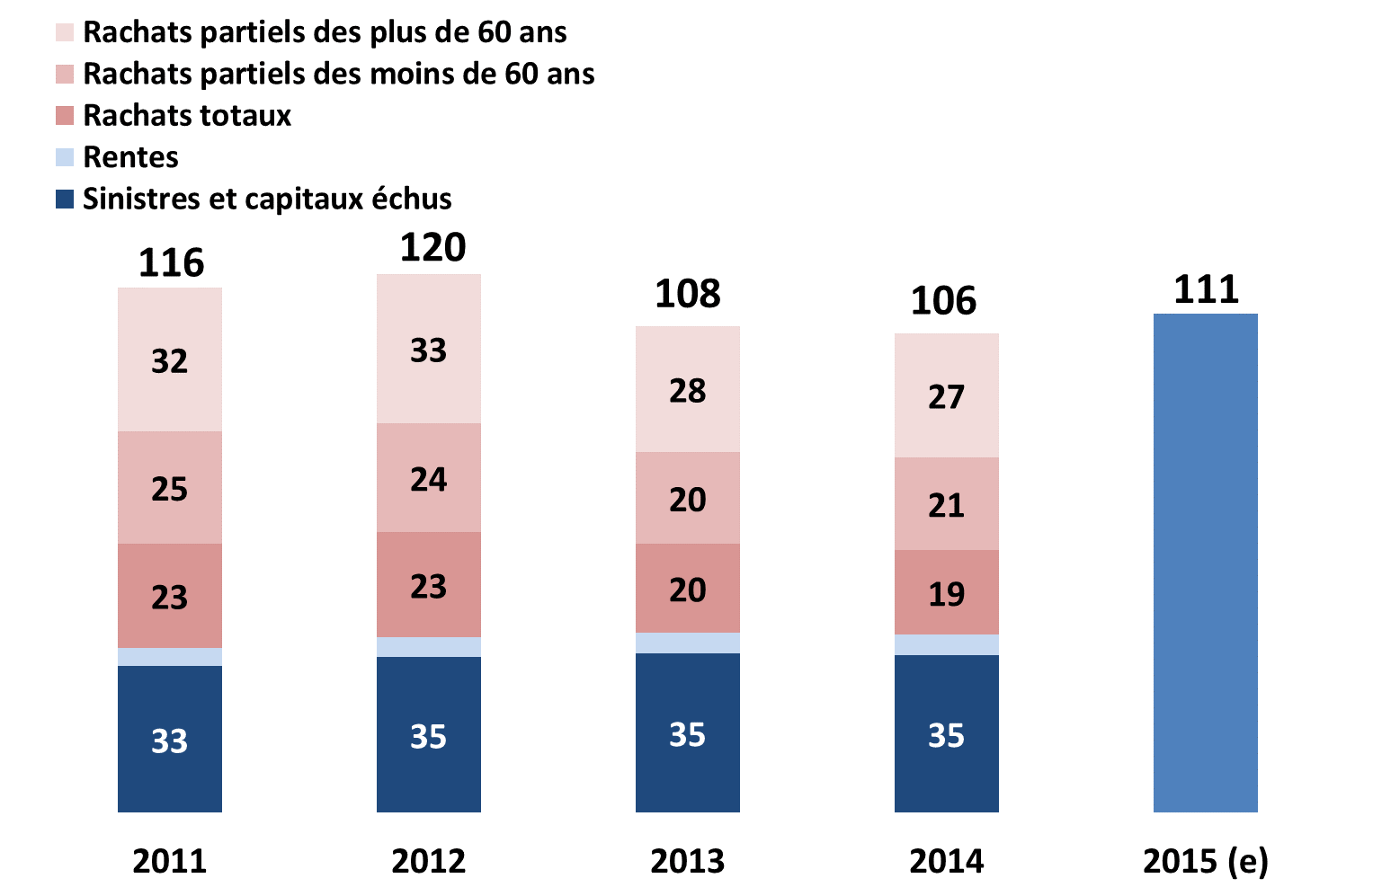
Prestations vie versées aux assurés
(affaires directes, Md€)
Légère hausse des prestations en 2015
Notes:
15

Slide 16
Collecte nette vie
(affaires directes, Md€)
87%
69%
46%
76%
70%
86%
Euros
Unités de compte
Une hausse de la collecte nette au profit des unités de compte
Notes:
16

Slide 17
Evolution de la collecte nette vie
(affaires directes, Md€)
+ 22,6 Md€
+ 24,6 Md€ (e)
Une collecte nette positive tous les mois depuis 2 ans

Slide 18
Collectes nettes assurance vie, livret A+LDD, PEL et montant des dépôts des comptes à vue (Md€)
2
Livret A + LDD
Assurance vie
PEL
Comptes à vue
2011
2012
2013
2014
2015 (e)
Sources : estimation AFA, Caisse des Dépôts, Banque de France
Des ménages partagés entre attentisme, assurance vie et PEL

Slide 19
2
Rémunération des principaux actifs
 | 2014 | 2015(e)
Assurance vie supports UC | 5,9 | 4,1
Assurance vie supports euros | 2,5 | 2,3
Plan d'épargne logement* | 2,5 | 2,0
Livret d'épargne populaire* | 1,6 | 1,4
Livret A et LDD* | 1,1 | 0,9
Compte d'épargne logement* | 0,75 | 0,65
Comptes à terme et livrets soumis à l’impôt (Euribor 3 mois*) | 0,2 | 0
Inflation* | 0,5 | 0
Brute de fiscalité en %
* Moyenne annuelle
Sources : AFA, Banque de France, Fédération bancaire européenne
L’assurance vie en tête des rendements

Slide 20
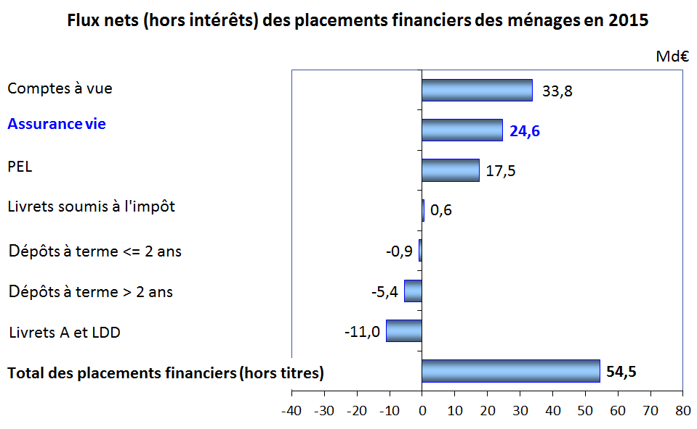
Flux des placements financiers des ménages
Sources : AFA, Banque de France et Caisse des dépôts
La collecte des placements financiers des ménages (hors titres, hors monnaie) est en hausse de 70% par rapport à l’année 2014

Slide 21
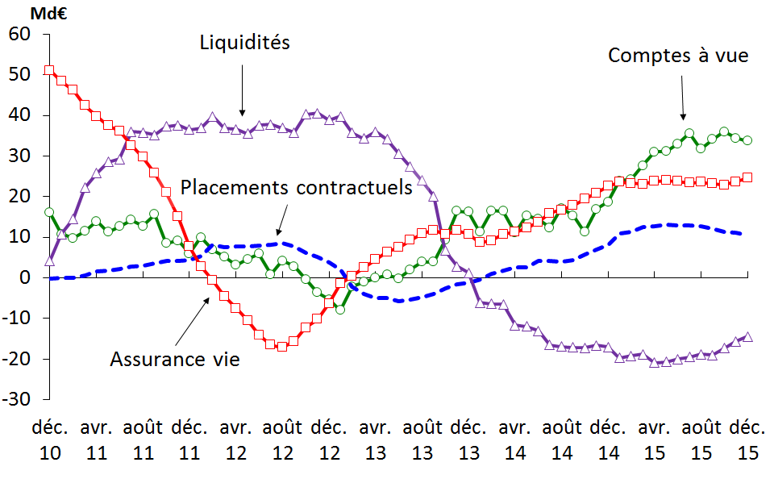
Flux des placements financiers des ménages
(hors intérêts)
Sources : Banque de France et AFA
L’assurance vie perd en 2015 sa première place au sein des placements financiers des ménages (hors titres, hors monnaie)

Slide 22
Rendements nets et inflation
Supports UC
(moyenne 2011-2015)
Supports euros
PEL*
Livret A et LDD*
2011
2012
2013
2014
2015 (e)
 | 2011 | 2012 | 2013 | 2014 | 2015
Inflation | + 2,1 % | + 2,0 % | + 0,9 % | + 0,5 % | 0,0 %
* en moyenne annuelle
Assurance vie : des rendements nets d’inflation attractifs

Slide 23
Encours assurance vie
(affaires directes, Md€)
1 522
1 580
1 456
1 350
1 398
85%
84%
83%
83%
84%
+ 1 %
+ 4 %
+ 4 %
+ 4 %
+ 4 %
Euros
Unités de compte
Une augmentation régulière et dynamique des encours

Slide 24
Les contrats épargne et retraite
Retraite individuelle
Contrats en cas de vie
 |  | Nombre d’affaires nouvelles | Cotisations
Perp | 2013 | + 18 % | + 20 %
 | 2014 | + 21 % | + 18 %
 | 2015 (e) | + 5 % | + 14 %
Madelin retraite | 2013 | - 26 % | + 9 %
 | 2014 | - 12 % | - 7 %
 | 2015 (e) | + 2 % | + 4 %
 | Nombre d’affaires nouvelles | Cotisations
2013 | - 8 % | + 6 %
2014 | + 0 % | + 9 %
2015 (6 mois) (e) | - 10 % | + 6 %
Des cotisations retraite individuelle en hausse en 2015

Slide 25
Les contrats eurocroissance et vie génération
Part du marché de l’assurance vie
des sociétés commercialisant des contrats
eurocroissance fin 2015
Fin 2015 : 123 000 contrats
pour 1,7 Md€ d’encours
Part du marché de l’assurance vie
des sociétés commercialisant des contrats
vie génération fin 2015
Fin 2015 : 2 100 contrats
pour 311 M€ d’encours
Des contrats dans l’attente d’une adaptation au contexte économique et réglementaire

Slide 26
Cotisations des contrats collectifs
(affaires directes, Md€)
13,2
12,6
12,4
12,5
11,2
- 5 %
+ 18 %
- 8 %
- 2 %
+ 1 %
Retraite
Décès
Des cotisations stables depuis 3 ans
Notes:
26

Slide 27
L’encours de la retraite supplémentaire* (en Md€)
Madelin
« agricoles »
(4,4)
Particuliers
40,6
Professionnels 35,6
PERP (10,6)
Madelin
(31,2)
Fonctionnaires (PREFON et autres) (22,8)
Autres produits(7,2)
Autres produits
(5,6)
PERCO** (8,6)
PER (article 83)
(53,5)
Article 39
(37,2)
Entreprises
108,9
Article 82
(4,0)
185,1 Md€ gérées par les organismes d’assurances en 2013
* Source DREES (assurances, mutuelles et IP)
** le PERCO n’est pas un produit d’assurance et prévoit une sortie en capital
Notes:
27

Slide 28
ASSURANCE DOMMAGES CORPORELS (Santé, Incapacité-invalidité, dépendance)
AFA, mars 2016

Slide 29
Solde de la branche maladie du régime général
(Md€)
Source : Commission des comptes de la Sécurité sociale et PLFSS
Un déficit de 10 Mds € en 2016

Slide 30
Dépenses de l'ONDAM
(Md€ et variation annuelle)
Source : Commission des comptes de la Sécurité sociale et PLFSS
Des dépenses de l'ONDAM en augmentation de moins de 2,5% depuis 5 ans

Slide 31
Les assurances maladie et accidents corporels en 2015
Affaires directes (Md€) | Cotisations
 | 2015 (e) | Variation
Soins de santé | 11,0 | + 1,5 %
dont contrats à adhésion individuelle | 6,1 | - 1,7 %
dont contrats collectifs | 4,9 | + 5,8 %
Incapacité-Invalidité-dépendance-décès accidentel | 9,8 | + 5,0 %
dont contrats à adhésion individuelle | 4,6 | + 4,2%
dont contrats collectifs | 5,2 | + 5,7 %
Total | 20,8 | + 3,1 %
dont contrats à adhésion individuelle | 10,7 | + 0,8 %
dont contrats collectifs | 10,1 | + 5,7 %
Des cotisations en hausse de 3 % en 2015

Slide 32
Les assurances maladie et accidents corporels en 2015
Affaires directes (Md€) | Prestations
 | 2015 (e) | Variation
Soins de santé | 8,2 | + 4,1 %
dont contrats à adhésion individuelle | 4,1 | (-)
dont contrats collectifs | 4,1 | + 8,6 %
Incapacité-Invalidité-dépendance-décès accidentel | 5,2 | + 2,7 %
dont contrats à adhésion individuelle | 1,8 | + 5,6 %
dont contrats collectifs | 3,4 | + 1,2 %
Total | 13,4 | + 3,6 %
dont contrats à adhésion individuelle | 5,9 | + 1,6 %
dont contrats collectifs | 7,5 | + 5,2 %
Des prestations en hausse de 4 % en 2015

Slide 33
Les contrats santé et prévoyance
 |  | Nombre d’affaires nouvelles | Cotisations
Décès toutes causes | 2013 | - 2 % | + 2 %
 | 2014 | + 0% | + 4 %
 | 2015 (6 mois) (e) | - 3 % | + 1 %
Dépendance individuelle (garantie principale) | 2013 | + 53 % | + 13 %
 | 2014 | - 55 % | + 4 %
 | 2015 (e) | + 6 % | + 4 %
dont GAD | 2013 | n.s. | n.s.
 | 2014 | - 17 % | + 33 %
 | 2015 (e) | + 45 % | + 45 %
 |  | Nombre d’affaires nouvelles | Cotisations
Obsèques | 2013 | - 1 % | + 7 %
 | 2014 | + 5 % | + 6 %
 | 2015 (e) | - 6 % | - 4 %
GAV | 2013 | + 1 % | + 5 %
 | 2014 | + 6 % | + 7 %
 | 2015 (e) | - 1 % | + 5 %
Madelin prévoyance | 2013 | n.d. | + 3 %
 | 2014 | - 12 % | + 3 %
 | 2015 (e) | - 2 % | + 2 %
Une évolution contrastée des affaires nouvelles

Slide 34
Le label GAD ASSURANCE DÉPENDANCE®
Définition du label : 2012
Officialisation du label : mai 2013
9 sociétés ont obtenu le label
120 700 contrats GAD souscrits
à fin 2015 (e) : +52 % / 2014
50 % des affaires nouvelles en 2015
Une progression sensible des personnes assurées

Slide 35
Cotisations dommages corporels par réseaux
Soins de santé
Incapacité, invalidité
10,4
10,8
11,0
10,1
9,8
9,5
8,6
9,1
9,3
8,0
Réseaux d’assurances
Réseaux de bancassurance
Une part plus importante des réseaux d’assurances en soins de santé
Notes:
35

Slide 36
Un début d’année 2016 prometteur
AFA, mars 2016

Slide 37
Janvier 2016 (affaires directes, Md€)
Assurance vie | Cotisations | Evolution* | Prestations | Evolution* | Collecte nette
Ensemble dont supports euros dont supports UC | 11,7 9,4 2,3 | + 4% + 4% + 2% | 9,0 8,0 1,0 | + 2% + 2% - 2% | 2,7 1,5 1,2
Contrats à adhésion individuelle | Cotisations | Evolution*
Assurance Santé | 2,0 | - 2%
Assurance Incapacité invalidité | 1,8 | + 4%
Contrats à adhésion individuelle | Prestations | Evolution*
Assurance Santé | 0,4 | - 6%
Assurance Incapacité invalidité | 0,1 | + 6%
* par rapport à la même période de l’année précédente
Un bon début d’année
Notes:
37

Slide 38
Prévisions Vie 2016
Un environnement proche de celui de 2015…
. Un flux de placement financier qui devrait continuer à s’améliorer
- poursuite de la reprise de l’endettement des ménages
- maintien du taux d’épargne des ménages à un niveau élevé
De nombreux éléments positifs …
+ Peu de concurrence des autres placements financiers malgré la baisse du taux de rendement
des supports euros à 2,3%
+ Rémunération des livrets soumis à l’impôt et des comptes à terme à des niveaux bas en liaison
avec le passage en territoire négatif des taux de court terme
+ Baisse du rendement du PEL de 2% à 1,5% depuis le 1er février
+ Pas de relèvement prévu du taux du livret A et du LDD (0,75%)
Mais un certain nombre d’incertitudes …
. Concurrence du PEL et de l’immobilier neuf
. Niveau des comptes courants
. Poursuite de la progression de la Bourse de Paris favorable aux supports UC ?

Slide 39
Les assurances de personnes au début de l'année 2016
AFA, mars 2016

